Slide 1
Tuần 12
Bài 59: ân - ât
TIẾNG VIỆT 1
Tập 1

Slide 2


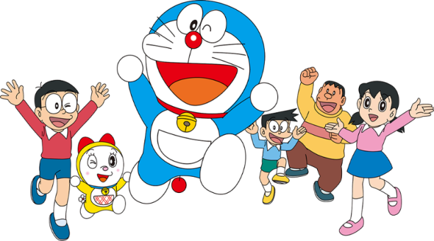

Khởi động

Slide 3
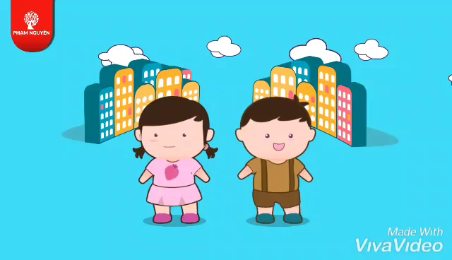

Slide 4




Slide 5
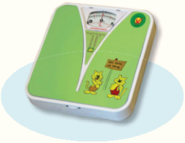


Slide 6

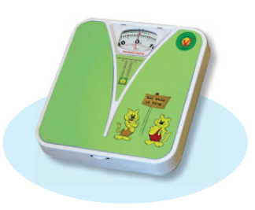
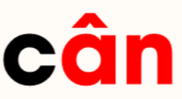
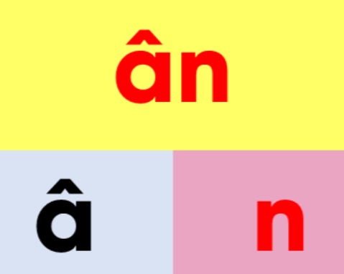
1. Làm quen

Slide 7


Slide 8

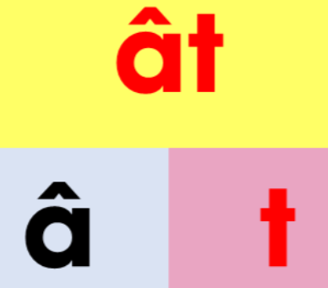
1. Làm quen

Slide 9




Slide 10
So sánh
ân
ât

Slide 11

Bảng gài
ân
cân
ât
vật

Slide 12
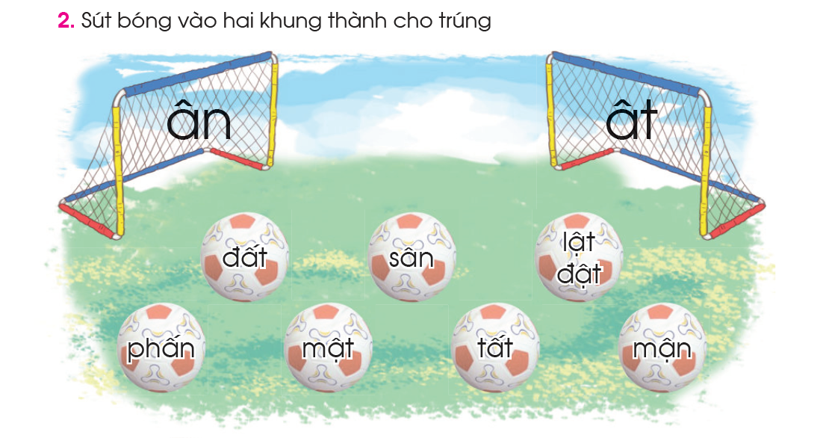

Slide 13

đất
lật
đật
sân
phấn
mật
tất
mận

Slide 14
ân
Tìm tiếng ngoài bài có vần:
ât

Slide 15

Nghỉ giải lao

Slide 16
Tập đọc

Slide 17
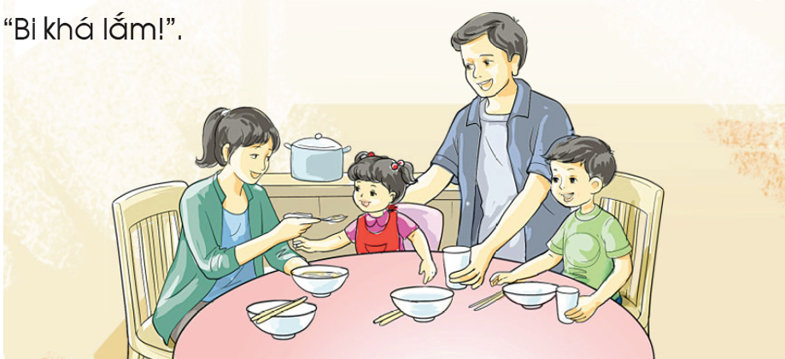

Slide 18

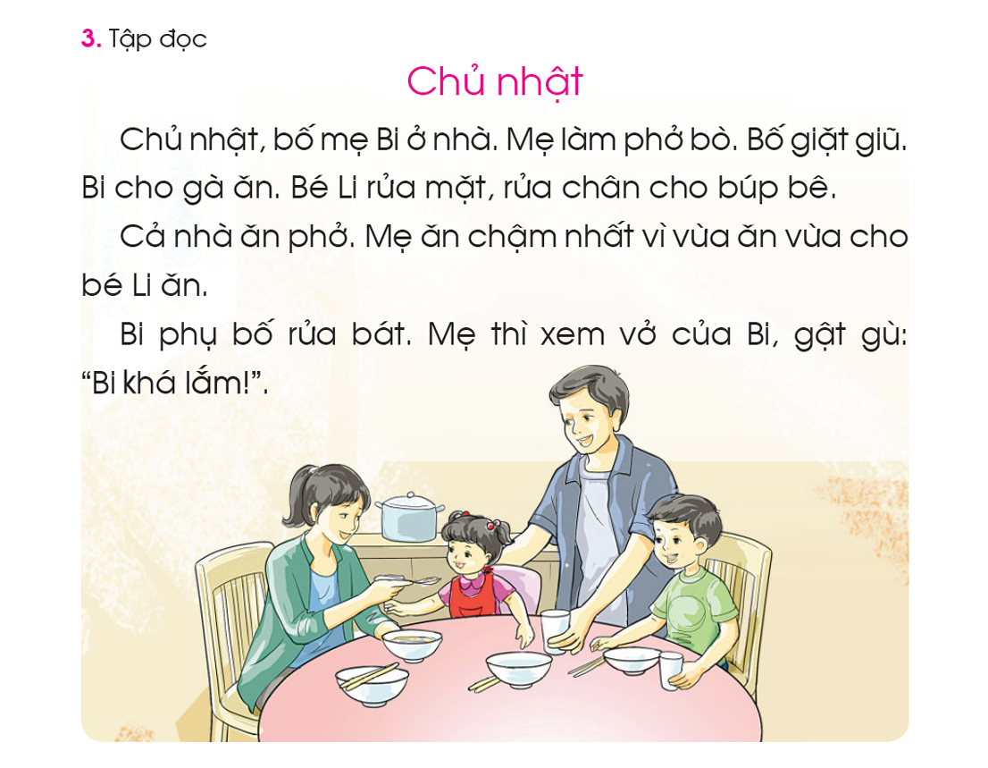
Tập đọc

Slide 19
chủ nhật
Luyện đọc từ
giặt giũ
rửa mặt
rửa bát
gật gù

Slide 20

Luyện đọc câu
2
3
1
4
5
7
6
9
8
10

Slide 21
Chia đoạn
1
2
3

Slide 22
Tập đọc

Slide 23
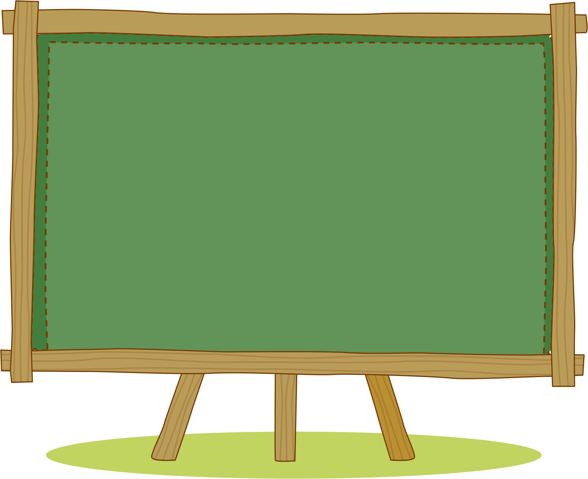

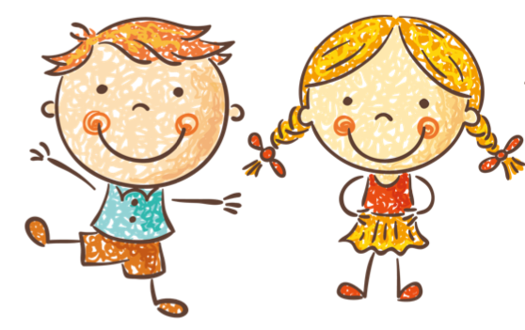
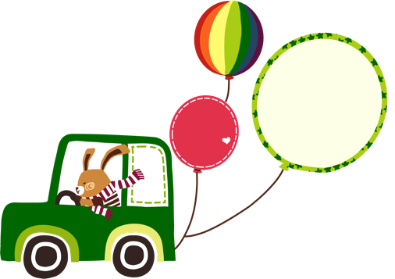
Tìm hiểu bài

Slide 24
Tập đọc
Cả nhà Bi ăn gì?

Slide 25
Cả nhà Bi ăn phở.

Slide 26
Tập đọc
Bi phụ bố làm gì?
Bi phụ bố rửa bát.

Slide 27
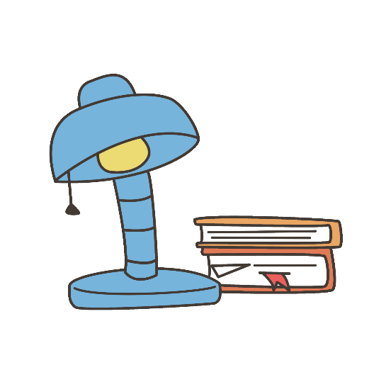
? Ghép đúng
1) rửa mặt,rửa chân cho búp bê.
a) Bi
2) Cho gà ăn, phụ bố rửa bát
b) Bé Li
3) gật gù: “ Bi khá lắm”.

Slide 28

Tập viết

Slide 29
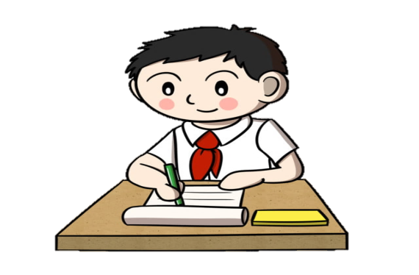
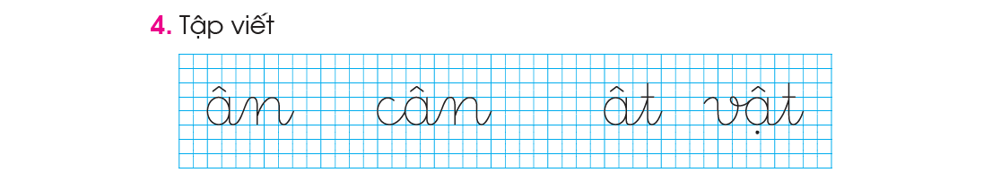

Slide 30

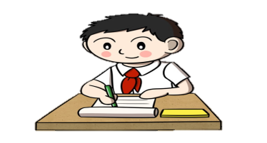
Tập viết

Slide 31
VIẾT BẢNG CON

Slide 32
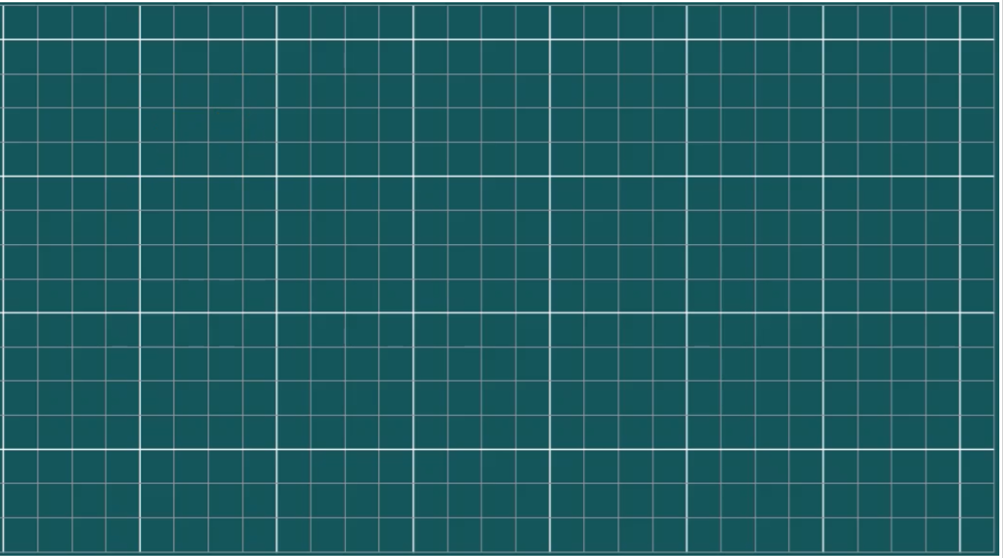
.
â
c
v
.
c
c
c
.
v
v
v

Slide 33
ân
ân
ât
ât

Slide 34
cân
cân

Slide 35
vật
vật

Slide 36

Củng cố

Slide 37

Dặn dò

Slide 38

ân
ât
cân
vật
chủ nhật, nhà vân ωϙ ǕΜł.

Slide 39
ân
ân
ân
ân
ân
ân
ân
ân
ân
ân
ân
ân
ân
ân
ât
ât
cân
cân
cân
cân
cân
cân
vật
vật
C
M

Slide 40
Chủ nhật.
Cả nhà ăn phở. Mẹ ăn chậm nhất vì vừa ăn.
vừa cho χď Li ăn.

Slide 41





Tạm biệt và
hẹn gặp lại!

